Slide 1
INNOVACIÓN
#SeguimosAprendiendo

Slide 2
#SeguimosAprendiendo
ÁREA O CURSO: Aprender a emprender
De tener alguna duda, comunícate conmigo a través del foro de tareas..
Envía tu tarea de retorno por el Sieweb con el siguiente título: Apellidos, nombres -Área -Título de la tarea Ejemplo: Ramirez Gonzales, Ana – Aprender a emprender - Editorial
Querido estudiante agustino: Espero que te encuentres bien de salud y resguardado con tus seres queridos en casa. Continuando con nuestro trabajo académico #SeguimosAprendiendo, he programado del 30 marzo al 8 de abril las siguientes actividades
Lee detenidamente cada diapositiva y responde antes de pasar a la otra .
Retorna tu tarea hasta el 15 de abril (20:00 horas).
Te animo a que sigas poniendo todo tu empeño y responsabilidad en este nuevo aprendizaje
En este PPT, encontrarás actividades que deberás realizar y solo una tarea que deberás retornarla por el Sieweb. además se ha adjuntado la rúbrica de calificación; por tanto, tendrá una NOTA
Recibirás la retroalimentación de la misma el martes 21 de abril.

Slide 3
#Seguimos Aprendiendo APRENDER A EMPRENDER
COMPETENCIA: Gestiona proyectos de emprendimiento económico y social.
CAPACIDAD: Trabaja cooperativamente para lograr objetivos
Propósito de aprendizaje: Registra alternativas para una propuesta de valor innovadora al tener conocimiento de una problemática a través de una ficha de trabajo.
DESTREZA: Registra

Slide 4

Observa el siguiente video
Haz click en el siguiente link “ Compañías gigantes que murieron por no innovar”
Responde a las preguntas:
¿Cuáles fueron las compañías más importante que menciona el video?
¿Cuáles habrán sido las causas que originó su descenso en el mercado?
Elige una compañía y a partir de ello propón una alternativa innovadora que hubieras aplicado para continuar en el mercado

Slide 5
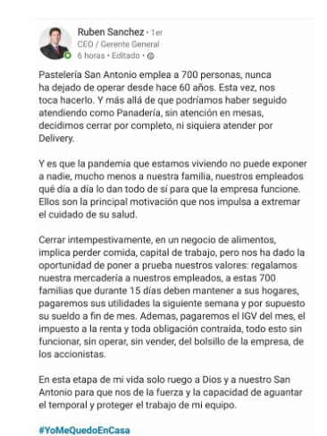
Identifica:
Lee la siguiente publicación y responde: Tras el anuncio del Estado de Emergencia Sanitaria emitido por el Poder Ejecutivo el último fin de semana, y como una medida drástica para frenar la propagación del coronavirus, se ha dispuesto el aislamiento social obligatorio.
En este contexto, la tradicional cadena de pastelerías San Antonio tomó una decisión ejemplar. A través de una publicación en su cuenta de LinkedIn, Roberto Sánchez, gerente general de la cadena informó que cerraría sus puertas, algo que nunca había hecho en sesenta años de existencia.
¿Qué responsabilidad social tienen las empresas de nuestro país en esta coyuntura?
¿Qué palabras claves puedes identificar en el texto redactado por el gerente de la panadería?
Retail. (s./f.) San Antonio. Recuperado de: https://www.peru-retail.com/peru-pasteleria-san-antonio-anuncio-cierra-temporal-de-sus-establecimientos/

Slide 6


La innovación es una necesidad critica, no una poción
La innovación se nutre de la diversidad
La innovación no es una moda
6 claves para entender la innovación
Busca satisfacer nuevas necesidades
La innovación tienen que formar parte de la cultura de la organización
La innovación es crear algo que aporte un valor diferencial real
Ministerio de la producción. (s./f.) Innovate. Recuperado de: https://innovateperu.gob.pe/landings/merito-a-la-innovacion/2017/index.html

Slide 7

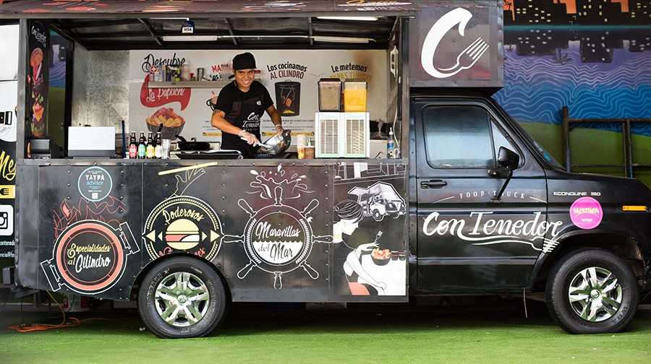

En muchas ocasiones los productos o servicios que se innovan no comprenden un cambio en sí, ya que la innovación puede consistir en un nuevo enfoque a los productos ya existentes
¿y qué necesito para ser innovador?
La innovación puede suponer una renovación del producto o de propio negocio, actualizando las demandas del mercado.
La innovación se encuentra ligada a la creatividad, el descubrimiento y la invención
Ministerio de la producción. (s./f.) Innovate. Recuperado de: https://innovateperu.gob.pe/landings/merito-a-la-innovacion/2017/index.html

Slide 8


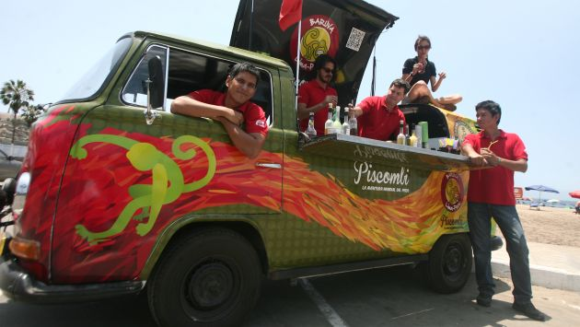
EMPRESAS PERUANAS INNOVADORAS 2019.
Taximart, una página web que gestiona el servicio de taxi en el Perú. A través de ella se pueden solicitar unidades y obtener información precisa sobre los proveedores, sus costos y el tiempo que demoran en dar el servicio. De esta manera, Taximart facilita la comunicación entre clientes y empresas de taxi
Baruva, por ejemplo, es una empresa peruana que ofrece un servicio bastante innovador: Prepara nuevas bebidas a base de pisco y frutas peruanas exóticas (tuna, lúcuma, sandía, etc.) en una barra móvil a cargo de bármanes capacitados, quienes atienden y preparan los cócteles al momento, brindando así una bebida totalmente fresca. Baruva es única en el mercado y ha sido debidamente diseñada, acondicionada y decorada por los emprendedores que dirigen esta innovadora empresa. Además, es fácil de transportar e instalar en cualquier evento social.
Clientes Anónimos, que se dedica a evaluar el servicio que brindan los diferentes negocios a sus clientes. Lo novedoso es que esta investigación la realizan bajo la modalidad del ‘cliente misterioso’ (investigadores encubiertos), que permite evaluar la atención que brindan los establecimientos sin que el personal se de cuenta.
La voz de los emprendedores. (2019) Negocios innovadores en el Perú. Recuperado de: https://www.pqs.pe/actualidad/noticias/negocios-innovadores-en-el-peru

Slide 9
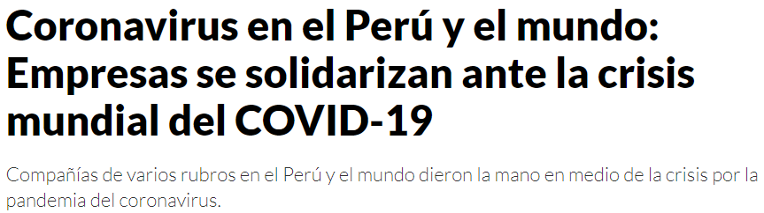
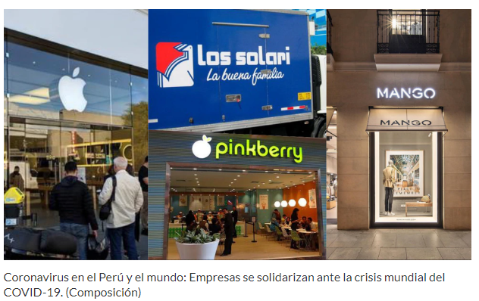
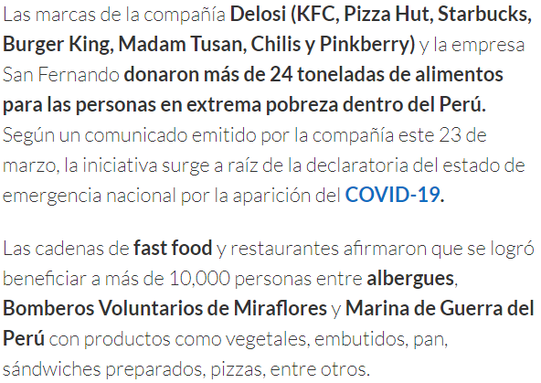
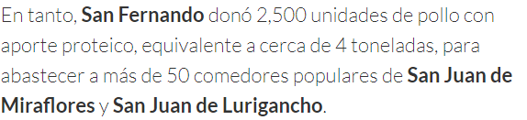
selecciona:
A partir de la lectura ¿Qué propuesta innovadora darías a una de estas empresas para seguir creciendo en el ámbito empresarial después de la crisis sanitaria?
Perú 21. (2020). Coronavirus en el Perú. Recuperado de: https://peru21.pe/peru/coronavirus-en-el-peru-y-el-mundo-empresas-se-solidarizan-ante-la-crisis-mundial-del-covid-19-pandemia-noticia/

